Slide 1
ライフジャケットの常時着用
特に、沿岸で操業する網漁業において、乗船時から下船するまでライフジャケットを着用するには・・・
一般財団法人中央漁業操業安全協会
漁業操業安全対策協議会

Slide 2
１．ライフジャケットの機能
（１）身体を浮かせる機能
落水時に水面に身体を浮かせて呼吸を確保し、 救助を待つ間の体力を温存する
ライフジャケット 型式別作動方法
① 固型式や気体封入式は着ているだけで十分な浮力を
確保できる。
② 自動膨脹式は、落水時水に反応し自動で膨らみ浮力
を確保する。（手動の操作でも作動する。）
③ 手動膨脹式は、落水時に紐を引いて作動させ、浮力
を確保する。 注）紐を自分で引かないと、作動しない。

Slide 3
（２）発見しやすくする機能
① ライフジャケットの黄色やオレンジ色など
の目立つ色が海面上に出て、捜索する人
が発見しやすくなる。
② 夜間でも、ＬＪの上部に付けた反射材で、
サーチライト等の光を反射し、発見しやすく
なる。
③ 仲間や、捜索する人が近くにいる場合、ホ
イッスル(笛)で危機や位置を知らせる。

Slide 4
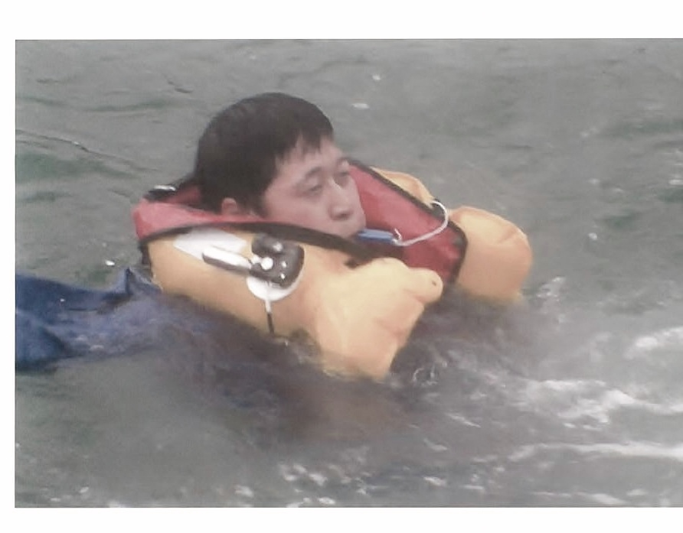
発見しやすくする機能

Slide 5
（３）その他付随する機能
〇 転倒などの際、衝撃を減らす。
固型式や空気封入式ライフジケットは、
浮力材がクッションとなり、胸や背中へ
の衝撃を緩和する。

Slide 6
ライフジャケットタイプ別要件 漁船の使用タイプはＴＹＰＥＡを着用。但し１２カイリ以内で操業する沿岸の小型漁船で、船検対象外の漁船はＡＤＦＧの何れでも良い。
ライフジャケットタイプ | 浮 力 | 目立つ色 (オレンジ・黄色） | 光反射材 | ホイッスル（笛）
TYPE A | ７．５Kg | ◎ | ◎ | ◎
TYPE D | ７．５Kg | △ | ◎ | ◎
TYPE F | ７．５Kg | △ | 〇 | 〇
TYPE G | ５．８５Kg | △ | 〇 | 〇
※タイプ別に備える要件のうち◎は必須要件で、〇は必須要件ではないがほと
んどの製品は機能を備えている。△の色はオレンジ・黄色含め他の色も自由。

Slide 7
ライフジャケットを常時着用 するために・・・
着用しているライフジャケットが、機械に巻き込まれる可能性があるので怖い
① 表面に凹凸が無く、引っ掛かりにくい固型式や、
空気封入式のライフジャケットを着用する。
② 合羽等上着の中にライフジャケットを着用する
ことにより、着衣の表面の凹凸をなくし、引っ掛
かりにくくする。

Slide 8
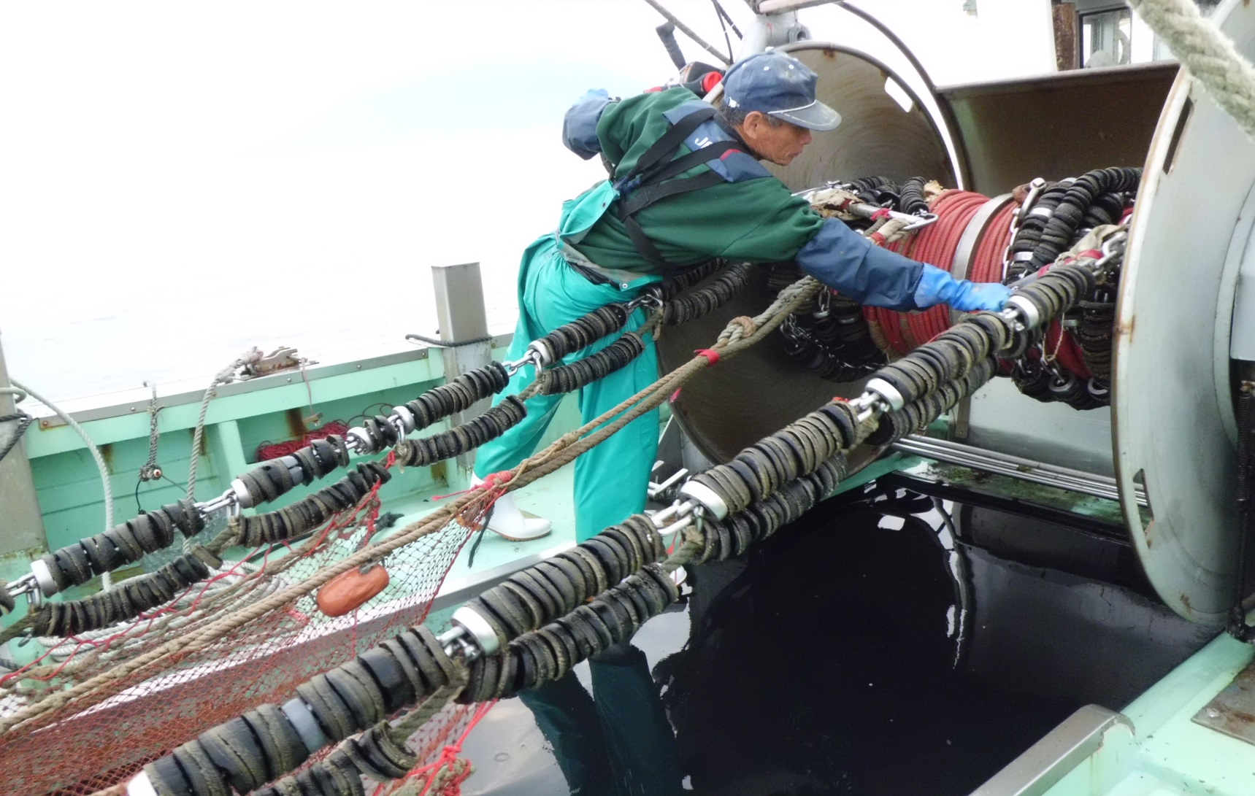
機械に巻き込まれる恐れ・・・

Slide 9
船上で作業ごとにライフジャケットの 着脱が必要になり面倒
合羽等の上着の中に、ライフジャケットを着用すると、ライフジャケットは着けたまま、合羽の脱着のみですむ。
その場合固型式や空気封入式のライフジャケットなら、浮く機能は確実に確保できる。

Slide 10
合羽等の中に、膨脹式ライフジャケットを着用する場合のリスクと注意
１．手動膨脹式を合羽の中に着用する場合、上着の
中に手を入れ、手動索を引くことになり、とっさの対
応ができないので絶対に不可。
２．自動膨脹式では、より確実に作動させるために、
スプールの交換等日頃のメンテナンスは必須。
万一、手動索を引くケースもあるので、とっさに紐が
引けない着用方法は不可。
注．特にベルト式の場合は合羽の中で作動すると、腰
の後ろが浮いてうつぶせの状態になるなど、正常な
姿勢が保てない場合があり不可。

Slide 11
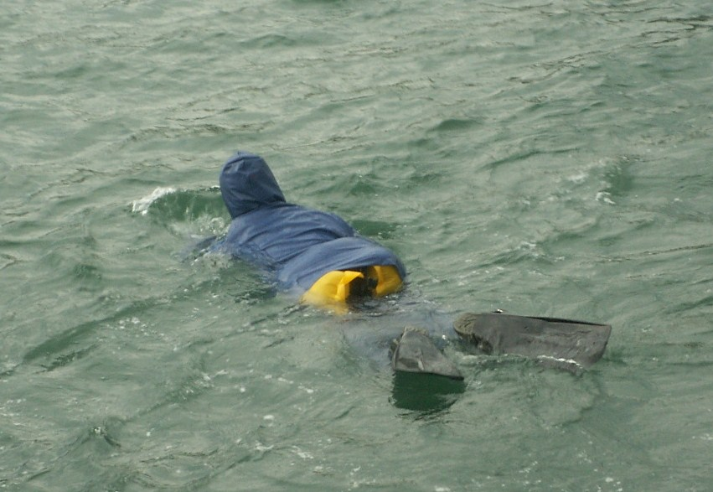
ベルト式が合羽の中で膨脹

Slide 12
屈んでする作業では、特に固型式等のライフジャケットは抵抗感があり作業がしにくい
合羽の中に、固型式や空気封入式のライフジャケットを、締付けベルトを緩めにして装着すると屈んでする作業でも抵抗感が少ない。
注）ライフジャケットを合羽の中に装着した場合は、締付けベルトが緩くても、ライフジャケットは合羽（上着）により押さえられ、落水時でもずり上がらず脱げない。

Slide 13
ライフジャケットを着ると、炎天下では暑い
炎天下で暑く作業に支障が出る場合は、固型式や空気封入式より膨脹式の方が接触面積が少なく多少暑さはしのげる。
夏のみ膨脹式のライフジャケットを着用し、それ以外のシーズンは固型式や空気封入式ライフジャケットと使い分けることが望ましく、特に膨脹式の使用頻度を減らすことは、ライフジャケットの耐久性の面からも良い。
また、固型式や空気封入式は、冬場などの寒い時期には多少防寒効果がある。

Slide 14
自己責任で・・・・・
重要：特に、沿岸の小型底曳き等の網漁業で、ライフジャケットを合羽等の着衣の上に装着した場合、ライフジャケットによる機械への巻き込まれのおそれや脱着の煩わしさ、作業性の低下等により、常時着用がしにくい場合の対策として、今回の着用方法をご紹介しました。
緊急時に身体を浮かせる機能の確保を最優先に考えた常時着用方法であります。
この方法で着用する場合は、ライフジャケットの一部機能が発揮できなくなるので、マイナス面を十分ご理解いただき、ご自身の判断により自己責任にてお願いします。

Slide 15
漁協・漁連にお願い！
着用率を上げる取組で・・・
① ＪＦの購買事業を利用して組合員から受注する場合、ライフジャケットに限っては、価格を引き下げるために、なるべく同じ製品にまとめてもらうことよりも、各自の意向に沿って、様々なタイプの中から希望するライフジャケットが入手できることが重要。
② 総会の記念品などでライフジャケットを組合員に配布する場合、例えば、漁協で使える定額の購入補助券などを配布し、各自が差額を自己負担すれば好きなタイプのライフジャケットを購入できるようにする。
注）同一タイプのライフジャケットをまとめて、無償配布しても、そのライフジャケットが作業内容に合わない人は、着用しなくなるケースが多く無駄になる。

Slide 16
本資料について
当資料は、平成２３年度より一般財団法人中央漁業操業安全協会内に任意で設けた「漁業操業安全対策協議会」で毎年テーマを決めて調査研究を行って来た過程で、ライフジャケットの常時着用を進めるうえでの参考として、研修会等で使用するテキストを想定して作成したものである。
執筆は、当協議会メンバーで全国漁業就業者確保育成センターで漁業操業の安全事業を担当していた（平成２６年度当時）乙幡眞一氏による。
内容的には、同協議会の試案である部分を含んでいることを予めお断りしておく。
なお、当資料は地域や漁業種類の実情等に合わせて内容を加筆や削除、または変更して頂き資料としての完成度を高めて頂くことは大いに歓迎する。
ただし、修正や変更を行った際は、表紙の記名は当該団体等の名称に変更したうえでご使用するようにお願いする。

